Slide 1
드론 자율 비행 이론
2019년 1학기
성병문
한세대학교
일반대학원 IT 융합

Slide 2
자율 비행 개요
과정의 목적
자율 비행 기술 역사
자율 비행 정의
자율 비행의 이론적 기초

Slide 3
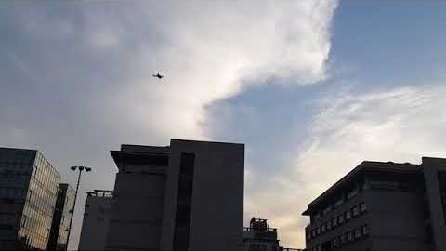
드론 멘토링 과정 목적
자율 비행 이론의 이해
자율 비행 실습
드론 제작
QGroundControl 경로 비행
파이슨 프로그래밍 경로 비행
군집 비행 (2019년 겨울 드론 멘토링)

Slide 4

자율 비행 기술의 역사 1
The ArduPilot project earliest roots date back to late 2007.

Slide 5
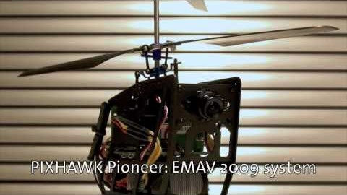
자율 비행 기술의 역사 2
EMAV competition – Pixhawk team – Delft 2009

Slide 6
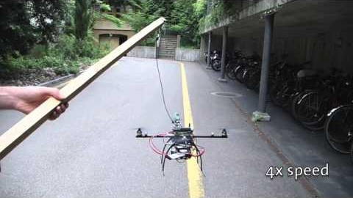
자율 비행 기술의 역사 3
Pixhawk team – Vision based exploration – Zurich 2012

Slide 7
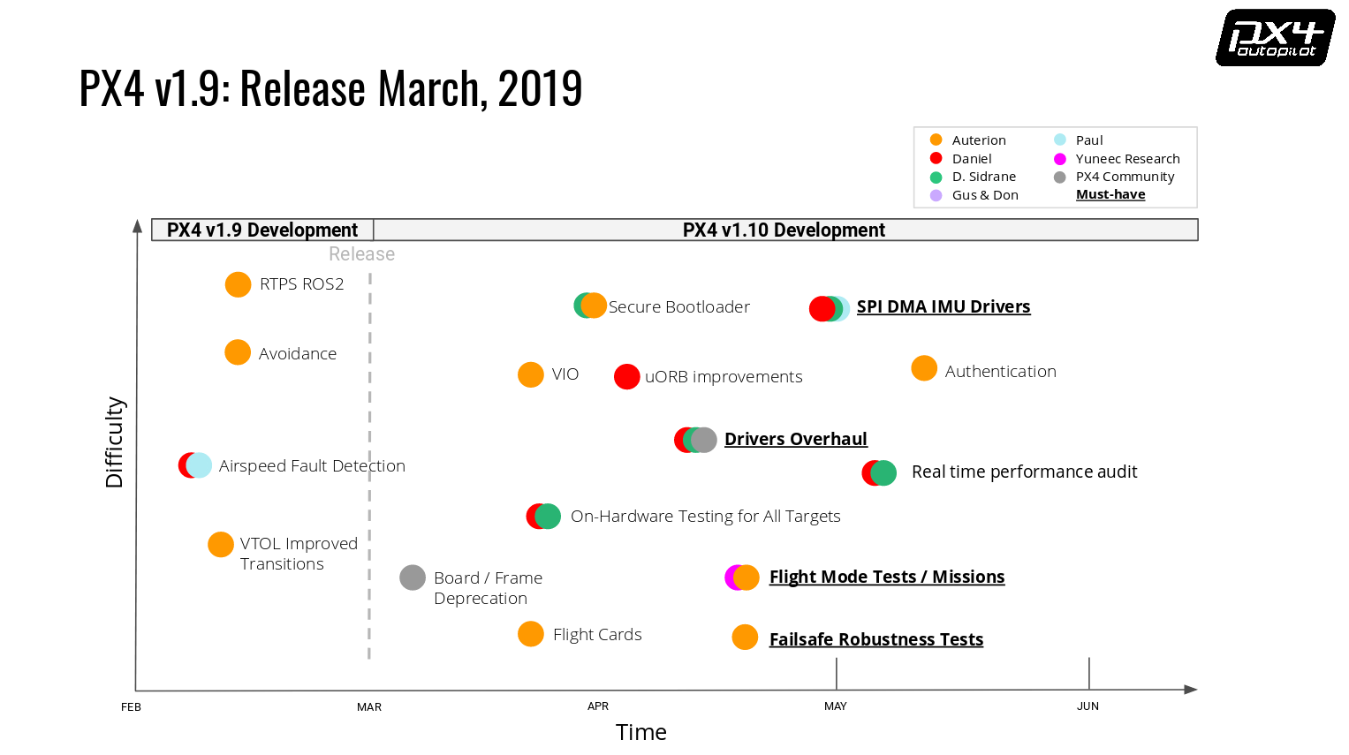
자율 비행 기술의 역사 4

Slide 8
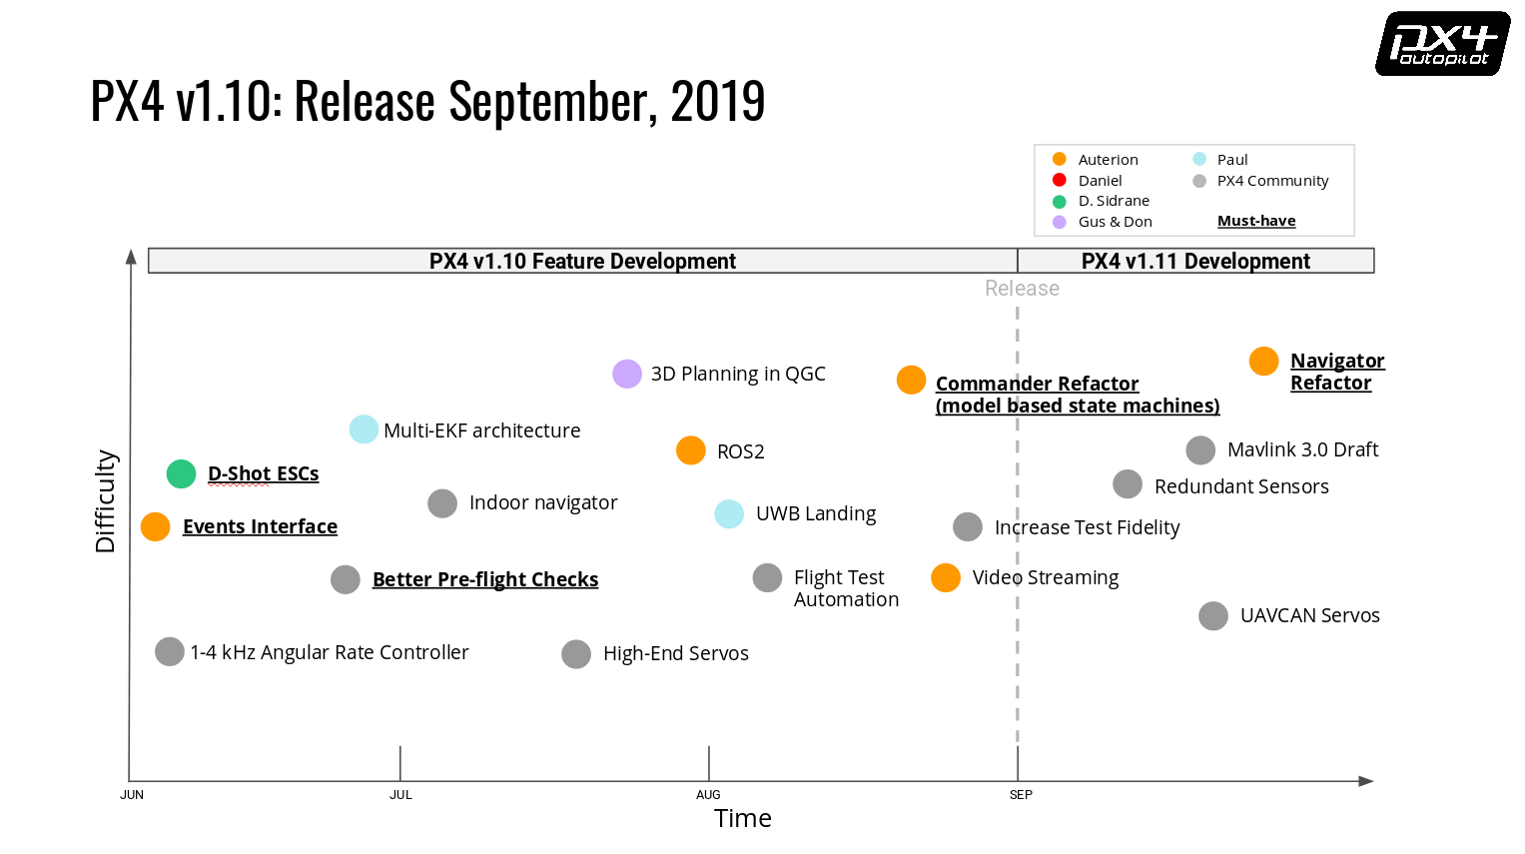
자율 비행 기술의 역사 5

Slide 9
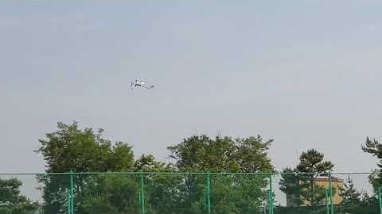
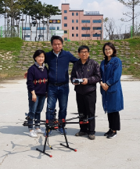
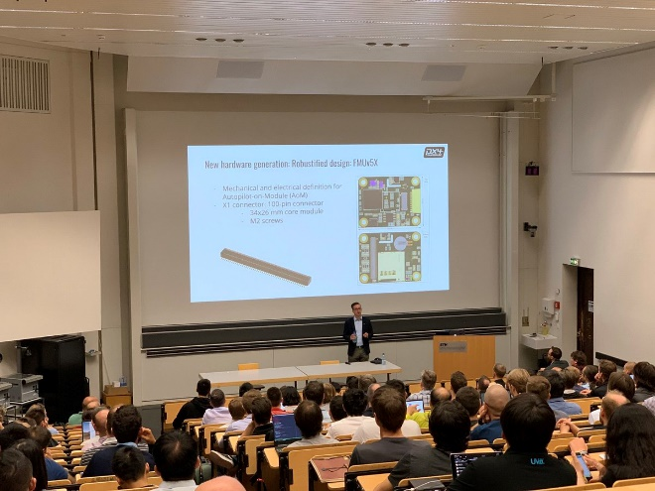
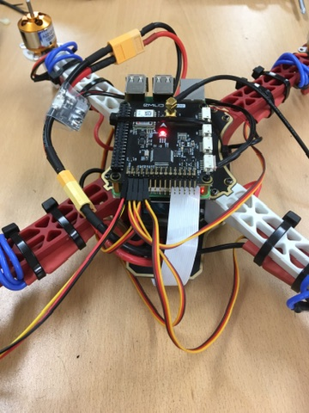
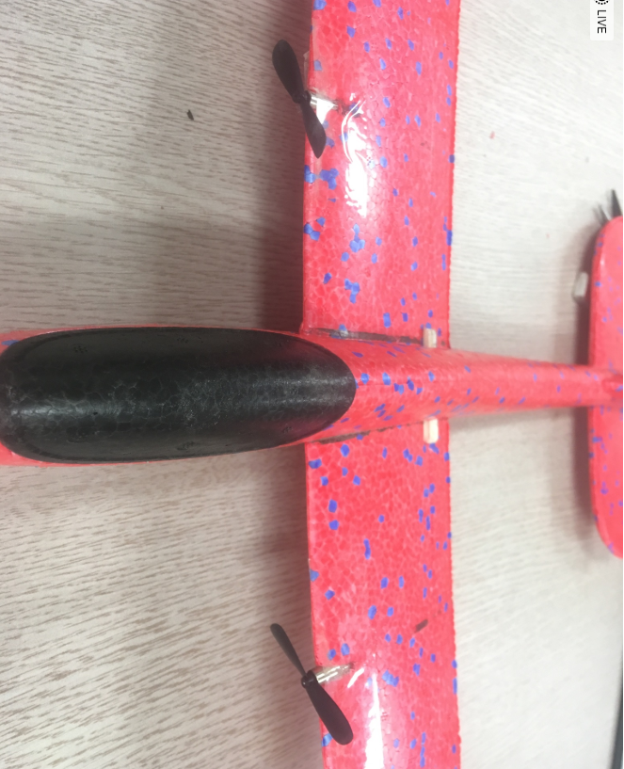
한세대학교 자율 비행 역사
2018년 겨울 VTOL 멘토링 과정
2019년 3월 수박 I/O에서 PX4 교육
2019년 4월 T960 드론 추락
2019년 5월 스티로품 비행기 최조 조립 비행
2019년 6월 모터 동력기 최초 이륙 비행
2019년 6월 비밥2 드론 자율 비행 성공
2019년 6월 취리히 PX4 Developer Summit 참석
2019년 7월 F330 드론 조립 및 비행 성공

Slide 10
자율 비행의 정의
자율 비행은 프로그램으로 비행기를 조종한다.
자율 비행 프로그램
입력 :
센서 상태 값 : GPS, 관성측정장치(IMU), 나침반, 기압계, 카메라, 음파 탐지기(Sonar),
목표 위치
출력 : 모터 속도, 모터 회전 각도

Slide 11
자율 비행의 기능
비행계획 수립 및 변경
임무계획 수립
충돌회피
자동 이착륙
고장 예측 및 진단
고장시 대체 조종 및 형상 제어

Slide 12
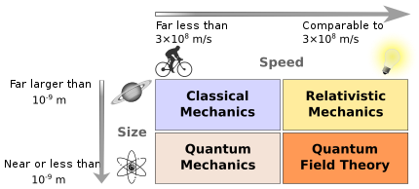
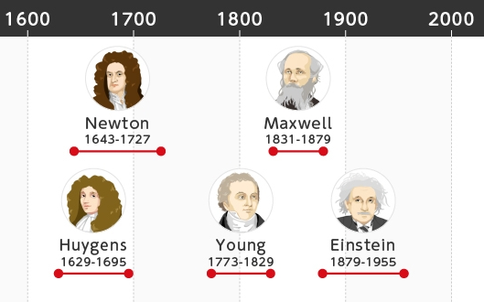
자율 비행을 위한 이론적 기초
드론 수학
드론 물리학
고전 역학
전자 기학
드론 항공 역학
유체 역학

Slide 13
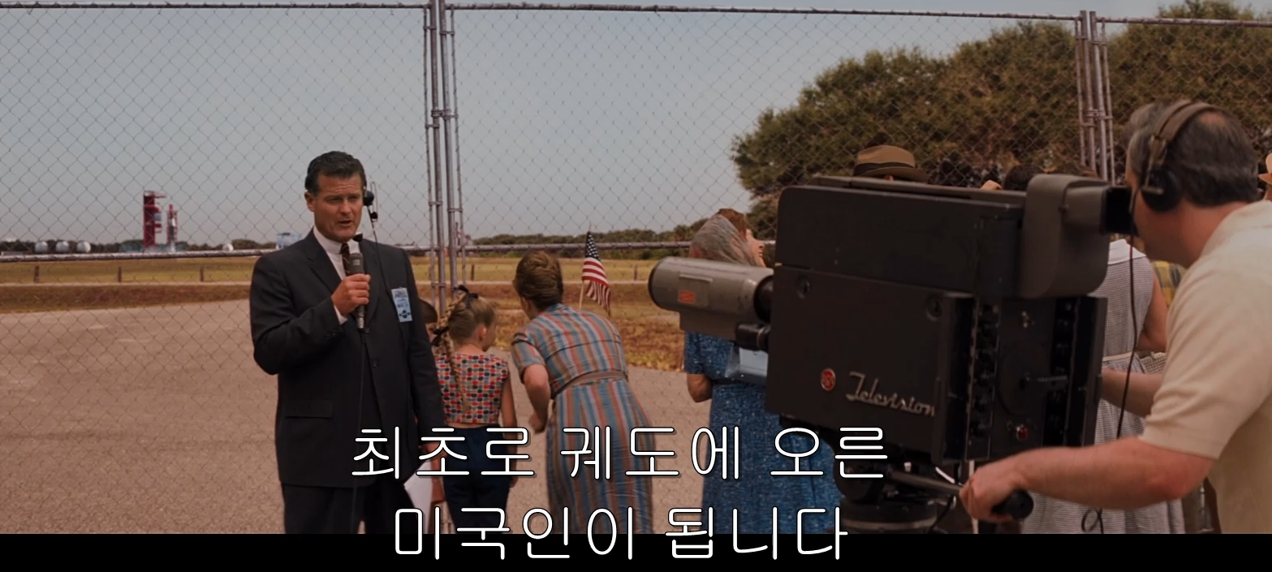
이론 학습의 필요성
논문 이해
비용의 최소화

Slide 14
드론 수학
수학의 정의
수학사 연표
수학의 기호
미분, 적분
집합
스칼라, 벡터, 행렬, 텐서

Slide 15
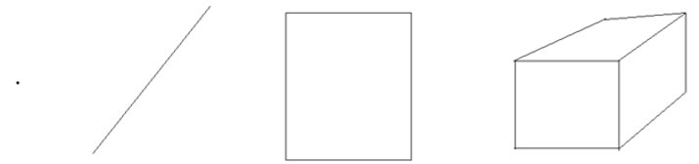
수학의 정의
수학은 언어이다.
수학은 전세계 표준의 과학 및 공학용 언어이다.
수학은 피라미드형 언어이다.
수학은 공리로 부터 출발한다.
공리(公理, axiom)는 어떤 이론체계에서 가장 기초적인 근거가 되는 명제(命題)이다.
지식이 참된 것이 되기 위해서는 근거가 필요하나 더 이상 증명되지 않는 명제가 공리이다.
정리(定理)는 증명된 명제이다.

Slide 16
수학사 연표
BC 3000년 이집트, 십진법 사용
BC 540년 피타고라스 활동.
BC 300년 유클리드 기하학 체계 마련
BC 250년 아르키메데스, 원주율 계산
300년 경 디오판토스, 대수학 창시.
680년 경 숫자 영(0)을 처음으로 사용
876년 경 기호 0, 인도에서 등장
1100년 경 아라비아 숫자가 유럽에 전파
1150년 바스카라, 양수와 음수를 해설
1514년 대수식에 처음으로 '＋'와 '－'기호 사용
1557년 레코드, 수학에 등호(=)를 도입
1614년 네이피어, 로그 발견
1654년 파스칼, 페르마 확률론을 진전시킴
1669년 뉴턴, 미적분학 발견
1717년 원주율의 값을 소수점 아래 72자리까지 구함
19세기 가우스, 비유클리드 기하학 개발
1811년 푸리에, 급수의 연구
19세기 칸토어, 집합론과 무한대에 관한 수학 이론
1994년 와일스, 페르마의 마지막 정리 증명
2002년 페렐만, 푸앵카레 추측 증명

Slide 17
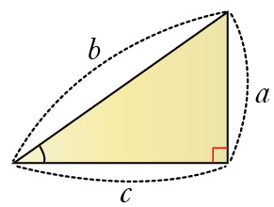
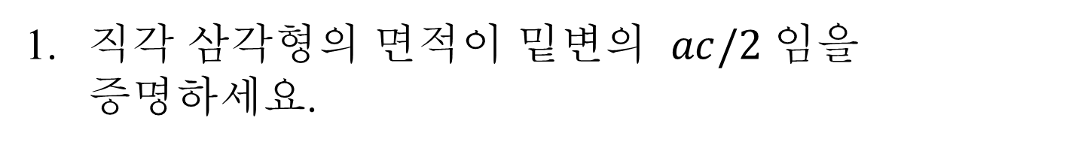
연습 문제
직각 삼각형의 면적이 밑변의 $ac/2$ 임을 증명하세요.

Slide 18


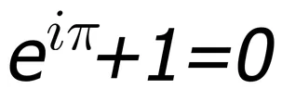







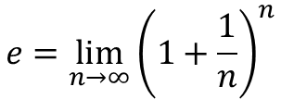






수학의 기호
수학은 피라미드형 언어이다.
A symbol is worth a thousand words.
수학의 기호는 이전 기호를 기반하여 정의된다.
1913 newspaper advertisement
$$\frac{dy}{dx}$$
$$\frac{∂y}{∂x}$$
$$δ$$
$$e=\lim_{n→∞}{{\left(1+\frac{1}{n}\right)}^{n}}$$
$$\frac{Δy}{Δx}$$
$$∆$$
$$×$$
$$+$$

Slide 19
미분, 적분
미분
적분

Slide 20

미분(Derivative)
미분은 함수의 순간 변화율이다.

Slide 21

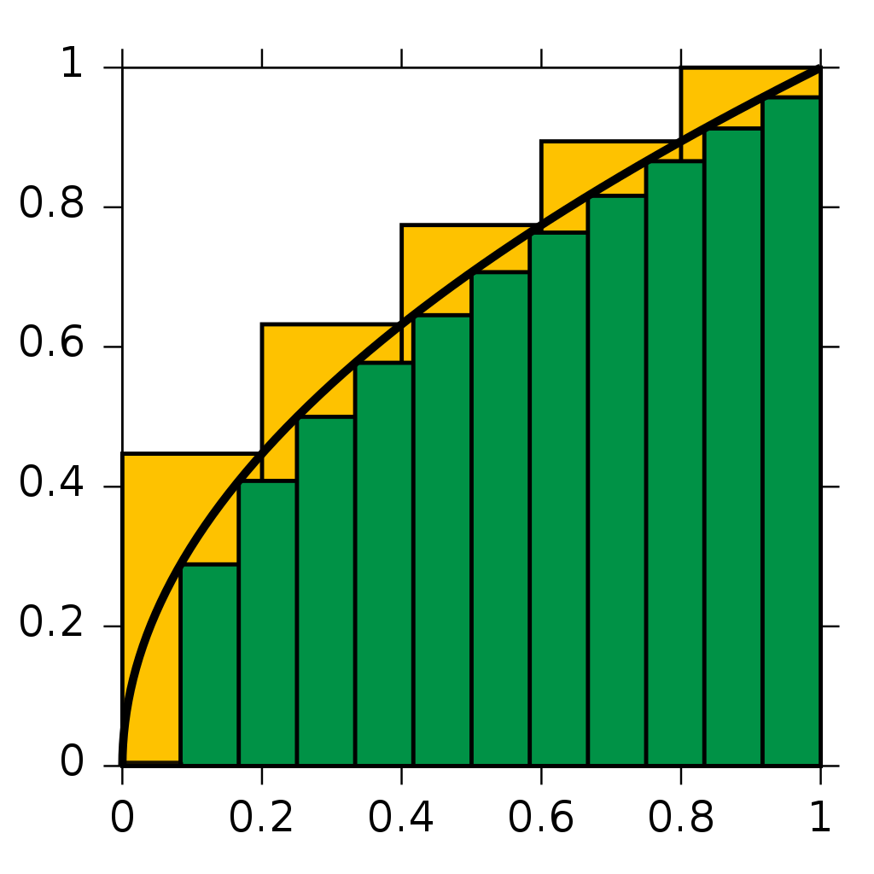
적분(Integration)
적분은 함수의 순간 변화량의 합이다.

Slide 22
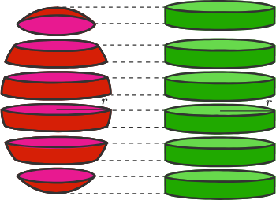
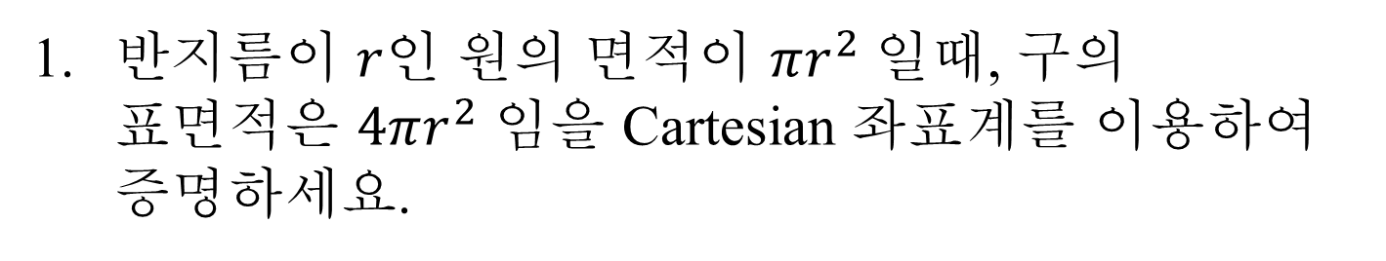
과제
반지름이 $r$인 원의 면적이 $πr^{2}$일때, 구의 표면적은 $4πr^{2}$ 임을 Cartesian 좌표계를 이용하여 증명하세요.

Slide 23
집합
집합의 정의
집합의 예

Slide 24
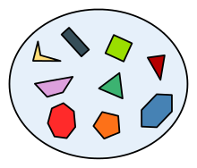
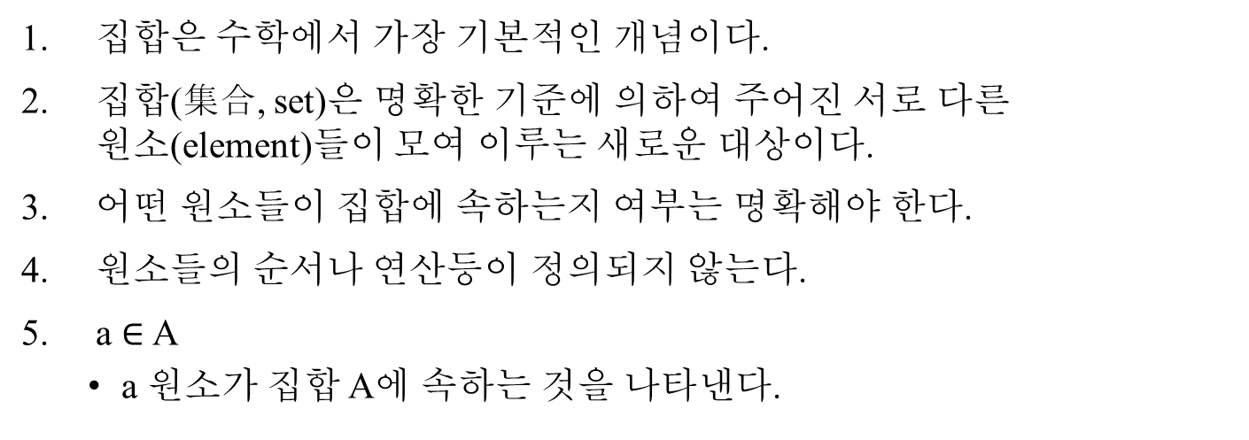
집합(Set)
집합은 수학에서 가장 기본적인 개념이다.
집합(集合, set)은 명확한 기준에 의하여 주어진 서로 다른 원소(element)들이 모여 이루는 새로운 대상이다.
어떤 원소들이 집합에 속하는지 여부는 명확해야 한다.
원소들의 순서나 연산등이 정의되지 않는다.
a $∈$ A
a 원소가 집합 A에 속하는 것을 나타낸다.

Slide 25

집합의 예
N
자연수의 집합
문맥에 따라 0부터 시작할 수도 있고, 1부터 시작할 수도 있다.
Z = { …, -2, -1, 0, 1, 2, …}
정수의 집합
Q = { m/n : m, n $∈$ Z, n ≠ 0 }
유리수의 집합
R
실수의 집합
C = { a + bi : a, b $∈$ R}
복소수의 집합
H = { a + bi + cj + dk : a, b, c, d $∈$ R}
사원수의 집합

Slide 26
스칼라, 벡터, 행렬, 텐서

Slide 27
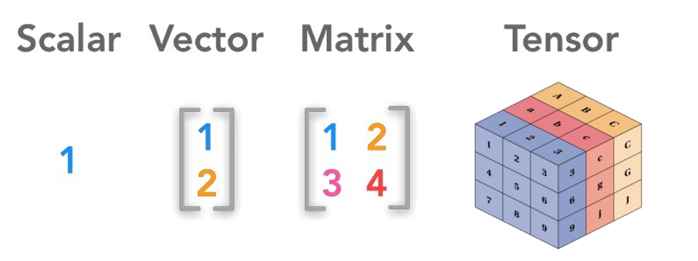
스칼라, 벡터, 행렬, 텐서

Slide 28
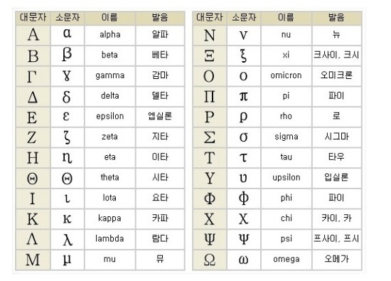
스칼라(Scalar)
정의
하나의 숫자로만 표시되는 양
단지 크기만 있는 물리량
벡터 공간에서 벡터를 곱할 수 있는 양
그리스 알파벳 소문자로 표기한다.
예)
1 m
59.9 Kg

Slide 29
끝.

Slide 30
드론 물리학

Slide 31
전기

Slide 32
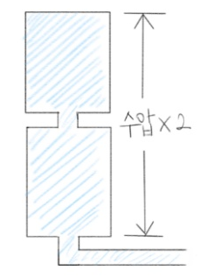

전원 직렬 연결

Slide 33
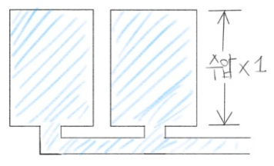
전원 병렬 연결

Slide 34
드론 항공 역학

Slide 35
벡터

